Slide 1

МУНИЦИПАЛЬНОЕ ДОШКОЛЬНОЕ ОБРАЗОВАТЕЛЬНОЕ
УЧРЕЖДЕНИЕ «ДЕТСКИЙ САД «ЛЕСНАЯ СКАЗКА»
п. ЛОНГЪЮГАН НАДЫМСКОГО РАЙОНА»
Проект
Здоровьесберегающие технологии
для
детей младшего дошкольного возраста
«Загадки крепкого здоровья»
Подготовила: Приходько Тамара Леонидовна,
воспитатель
2021 год

Slide 2
Паспорт проекта
Направленность: Здоровьесберегающие технологии.
Вид проекта: долгосрочный, 9 месяцев
Участники проекта: воспитатель, воспитанники, инструктор по ФИЗО, родители.
Цель проекта: создание условий для сохранения и укрепления здоровья детей через использование здоровьесберегающих технологий с учетом индивидуальных возможностей и способностей дошколят.

Slide 3
Задачи
Сформировывать навыки здорового образа жизни;
Укреплять и охранять здоровье детей;
Воспитывать привычку к аккуратности и чистоте, прививать культурно-гигиенические навыки и простейшие навыки самообслуживания;
Повышать интерес детей к здоровому образу жизни через разнообразные формы и методы физкультурно-оздоровительной работы.
Привлекать родителей к активному участию в реализации проекта.

Slide 4
Ожидаемые результаты
Для детей:
Улучшение показателей физического развития, эмоционального состояния;
Благоприятная динамика в состоянии здоровья дошкольников;
Формирование необходимости заботиться о своем здоровье, желание и стремление вести здоровый образ жизни;
Сформированность основ здорового образа жизни, необходимых знаний, умений и навыков ,полезных привычек;
Повышение адаптации к неблагоприятным факторам внешней среды.
Для педагогов:
Сформированные навыки коллективной работы педагогов, родителей через вовлечение их в совместную проектную деятельность;
Повышение педагогического мастерства;
Сбор информации по данной теме, используя такие направления как: телевидение, энциклопедии, компьютер и распределить между детьми и родителями.
Для родителей:
Рост уровня информированности родителей о деятельности ДОУ;
Активное участие родителей в жизни детского сада и группы.

Slide 5



Продукт проектной
деятельности
Сборник консультаций для родителей
ссылка
Тренажер для дыхательной гимнастики
ссылка
Картотека дыхательной гимнастики
ссылка
Мастер-класс по изготовлению массажного коврика «Дорожка здоровья. Гусеница»
ссылка
Буклет «Здоровый образ жизни семьи – залог здоровья ребёнка»
ссылка
Челлендж «Чистые руки – залог здоровья»
ссылка

Slide 6
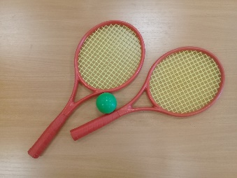
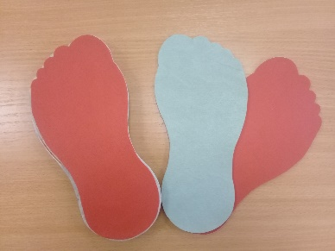
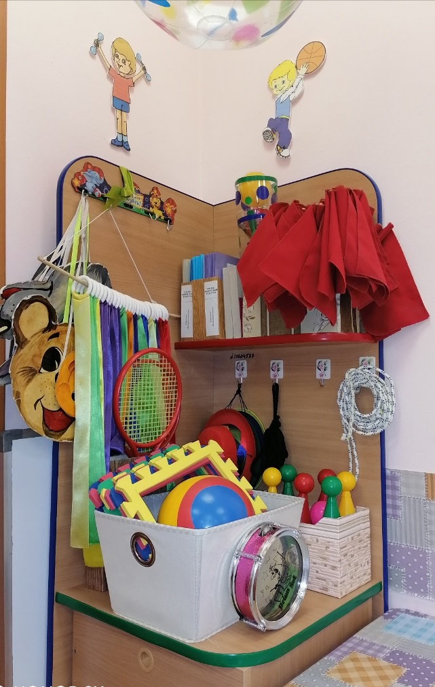
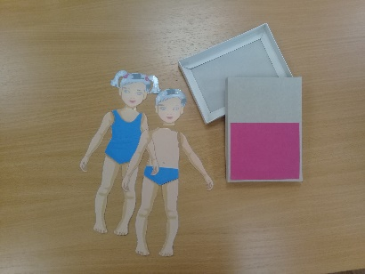
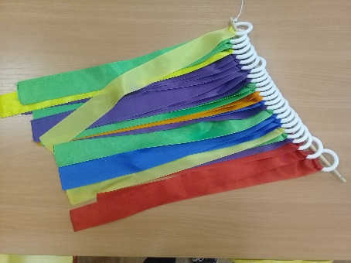
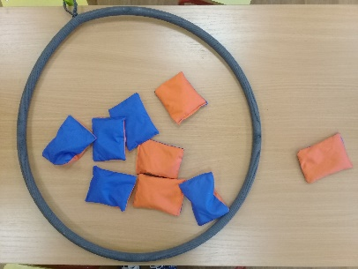
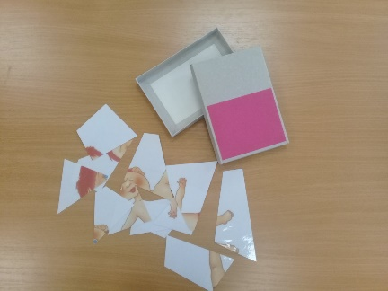
Здоровьесберегающая
среда
«Физкультурно-оздоровительный уголок»

Slide 7
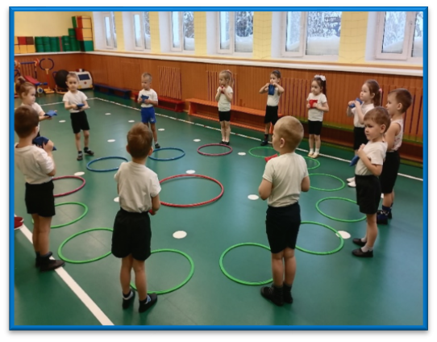
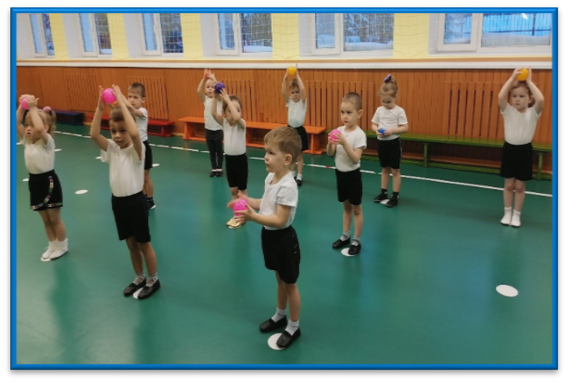
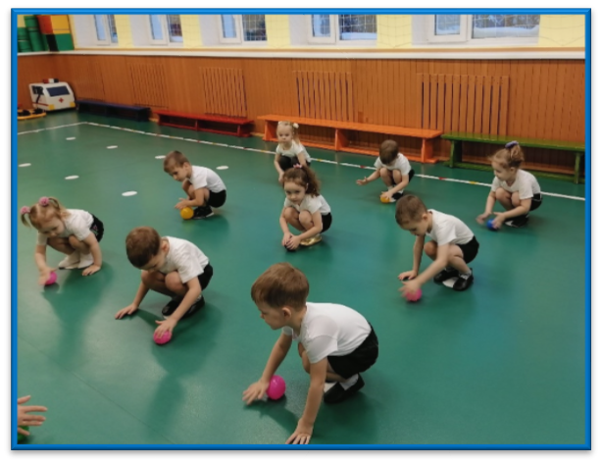
Работа с детьми
Утренняя гимнастика

Slide 8
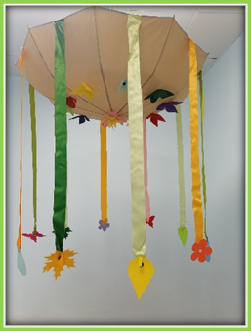
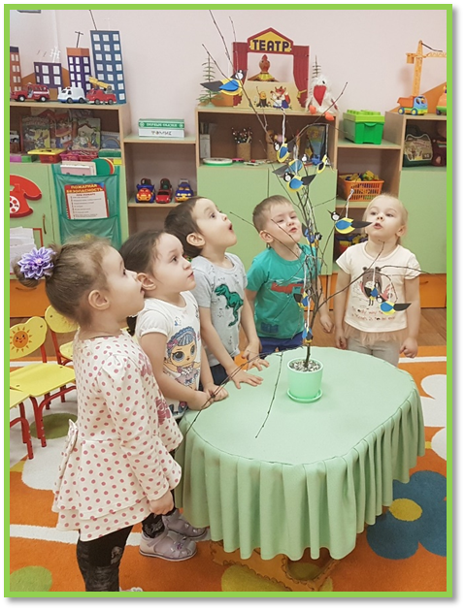
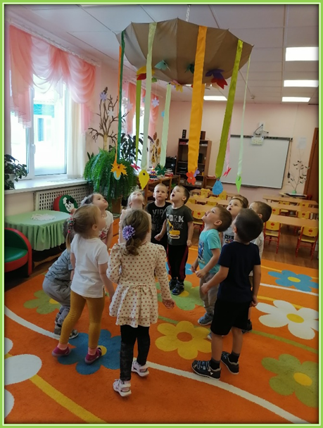
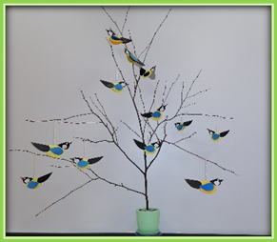
Дыхательная гимнастика
«Птички синички»
«Волшебный зонт»

Slide 9
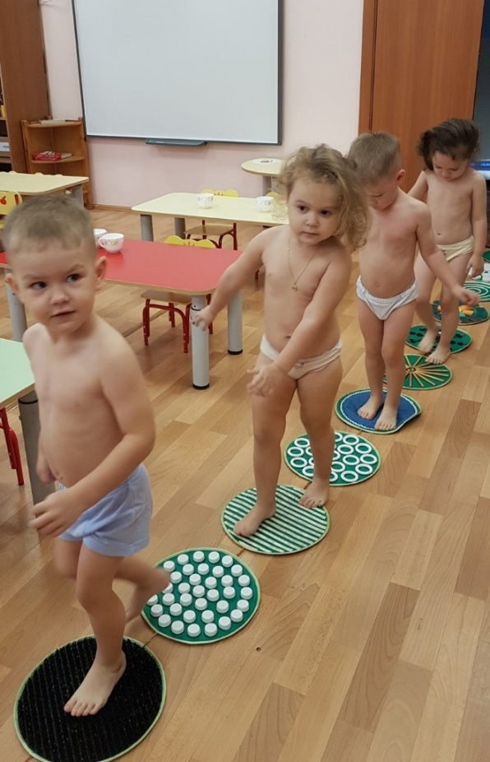
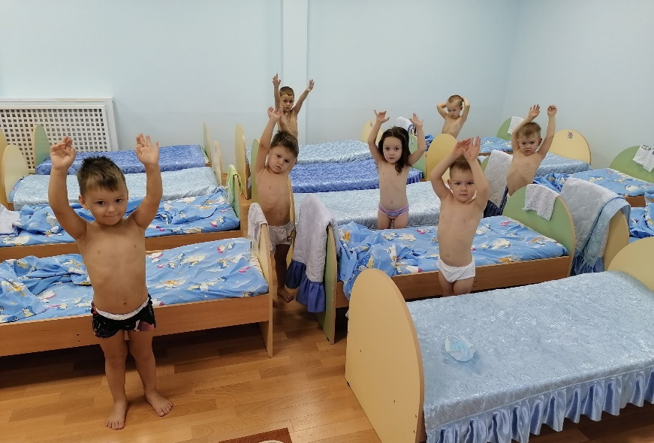
Гимнастика после сна

Slide 10
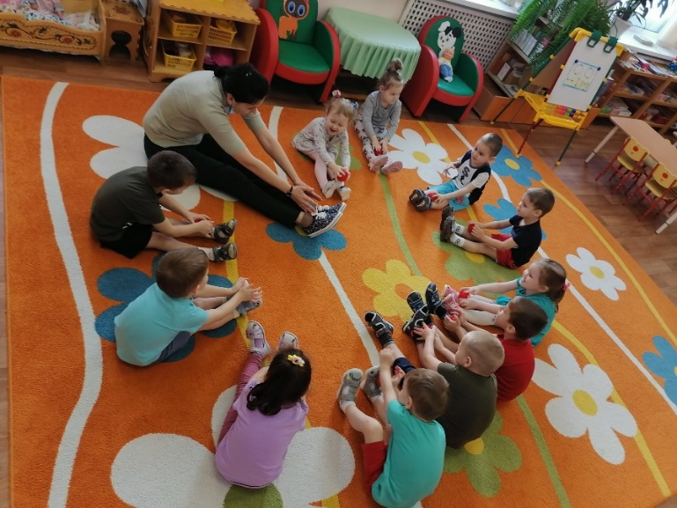
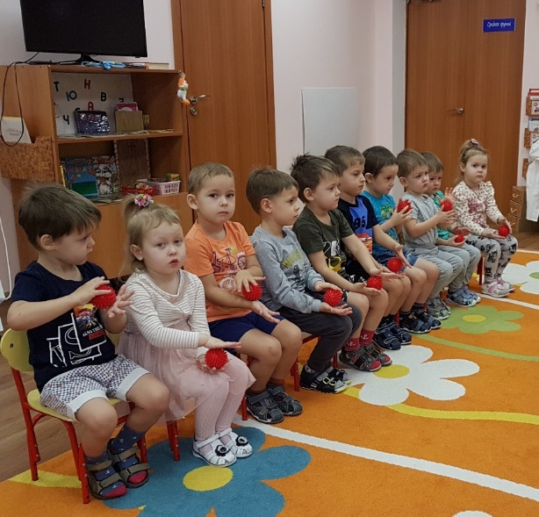
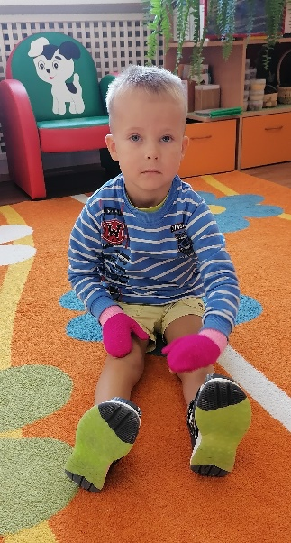
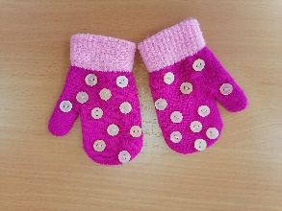
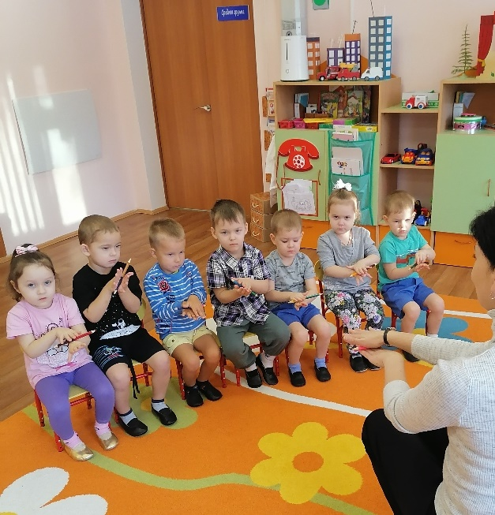
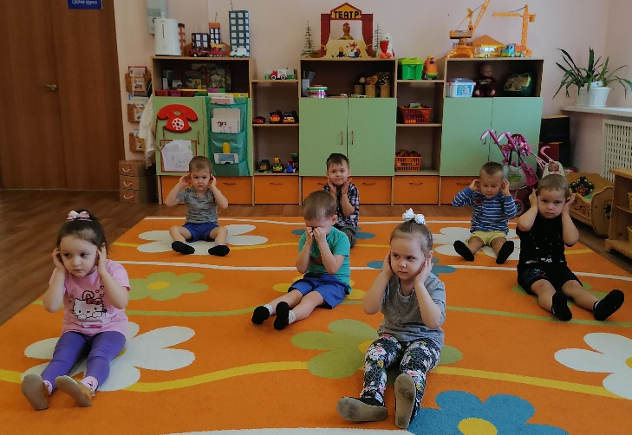
Игровой массаж и самомассаж

Slide 11

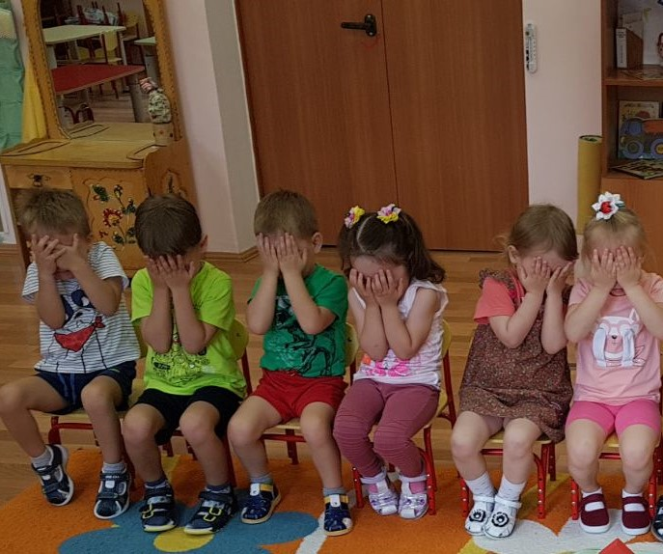
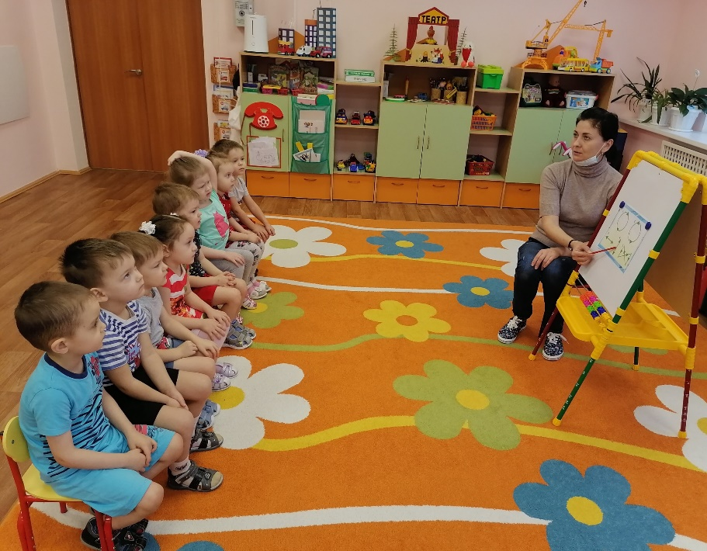
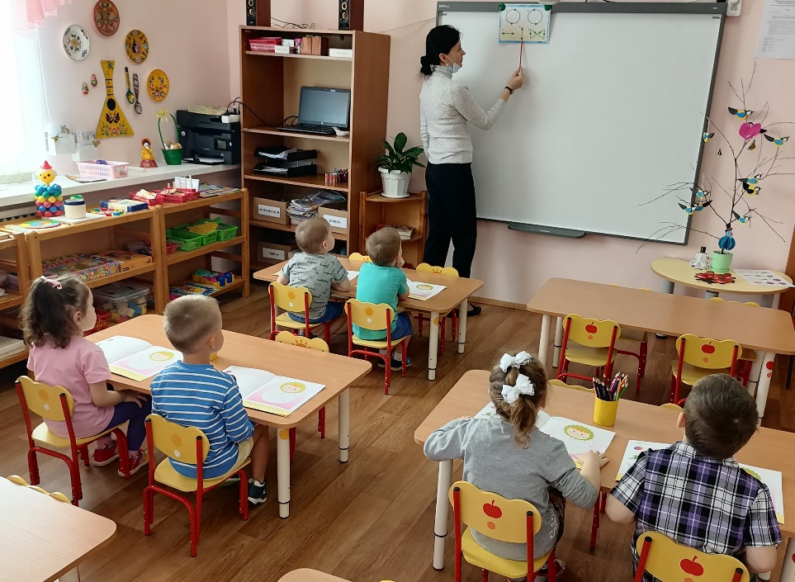
Гимнастика для глаз

Slide 12
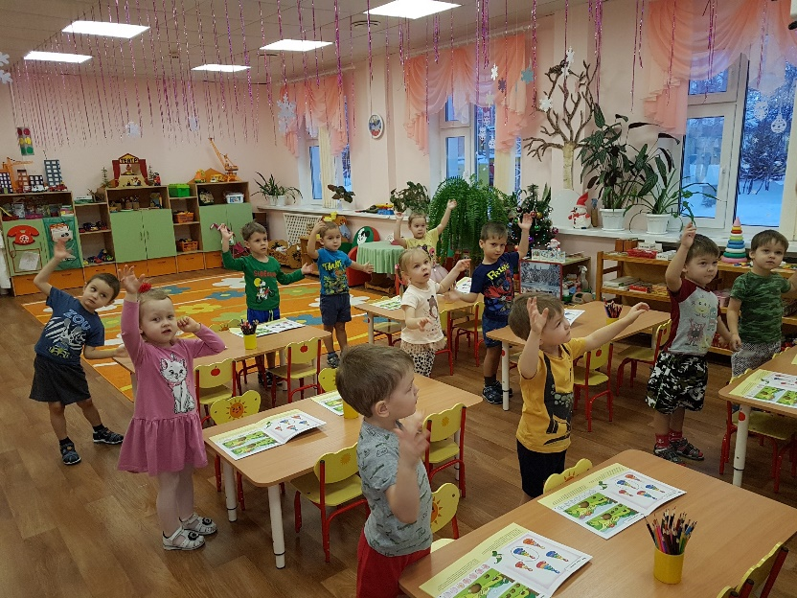
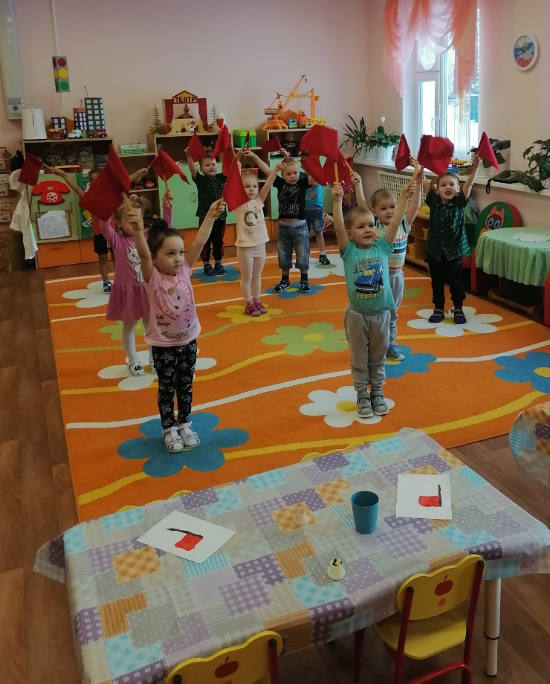
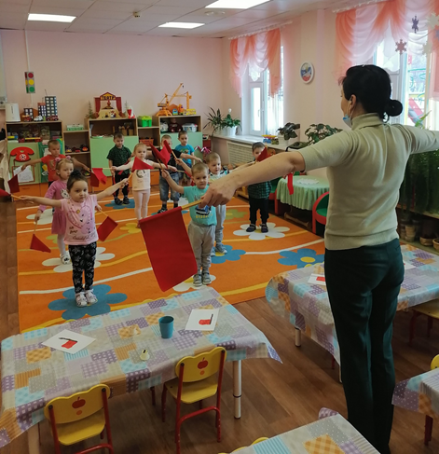
Физкультминутки

Slide 13
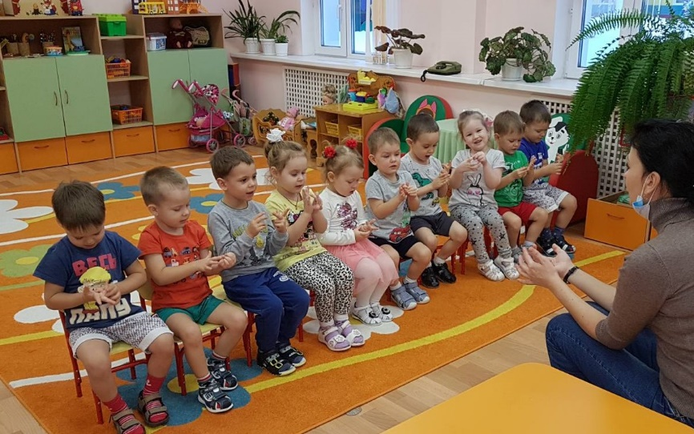
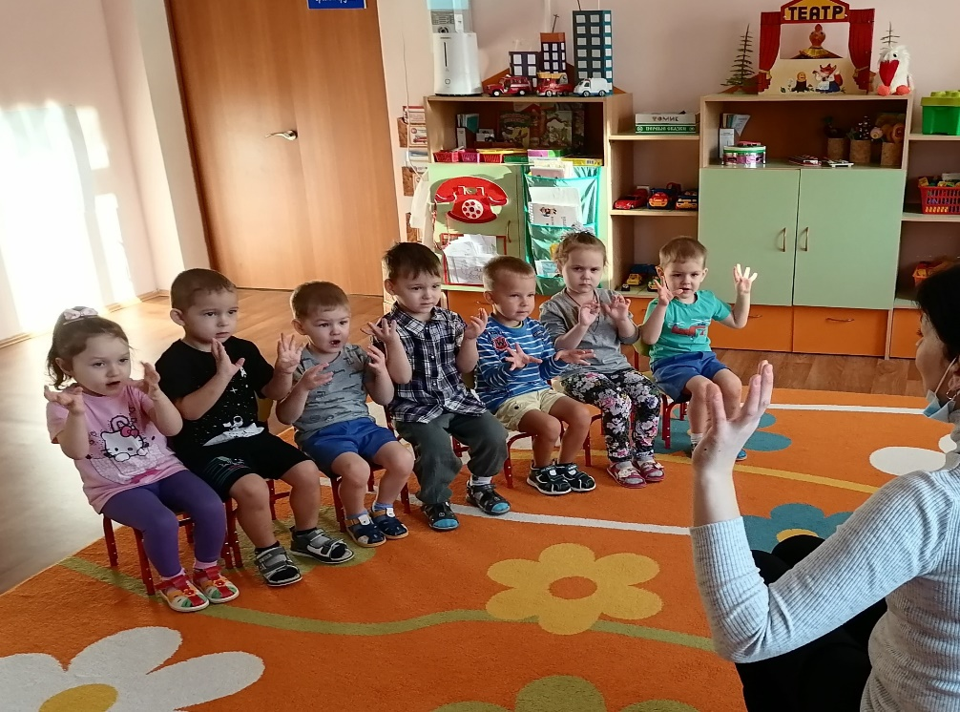
Пальчиковая гимнастика

Slide 14
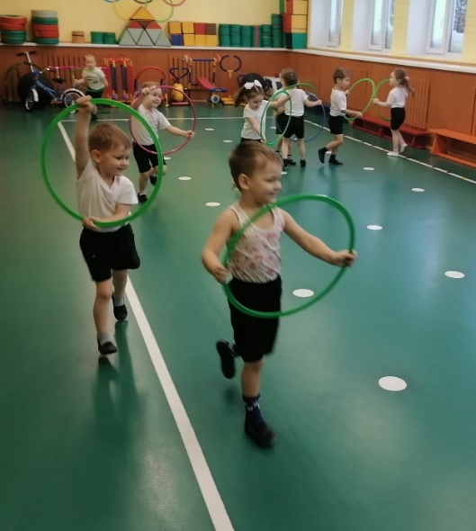
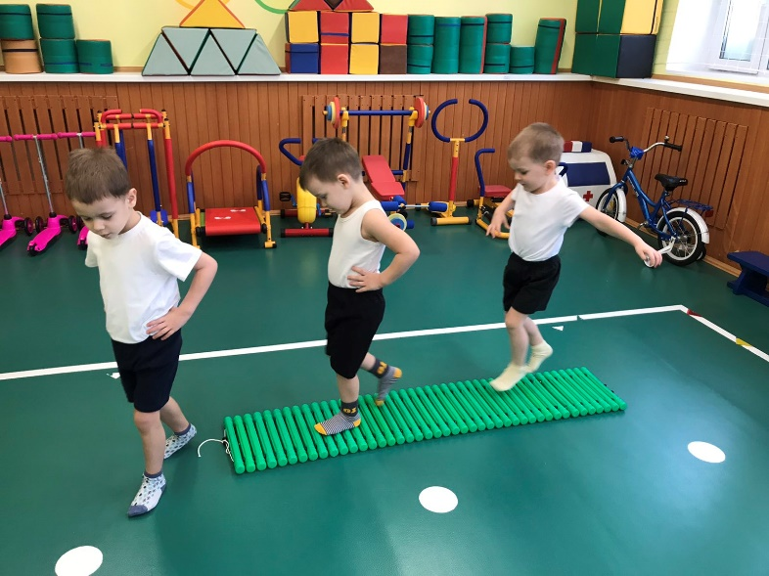
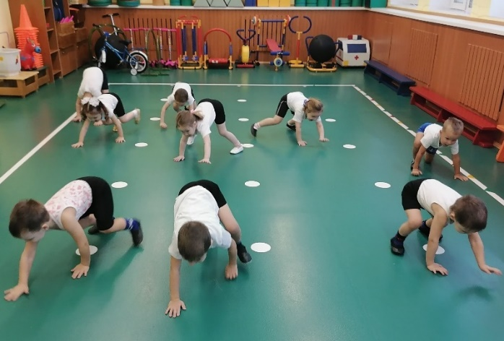
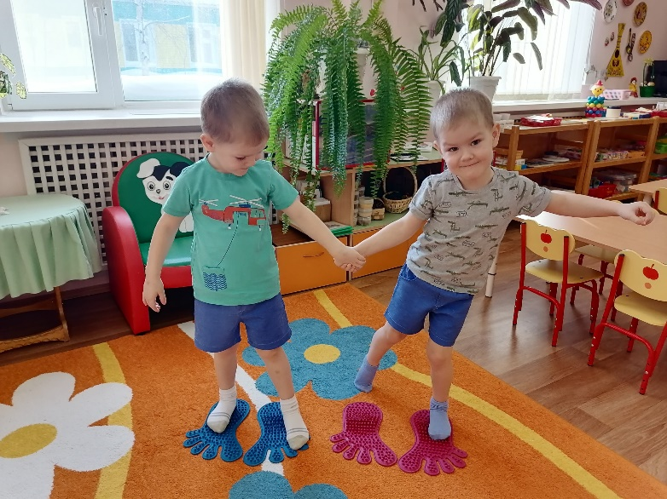
Игры и упражнения для профилактики
нарушений осанки и плоскостопия

Slide 15
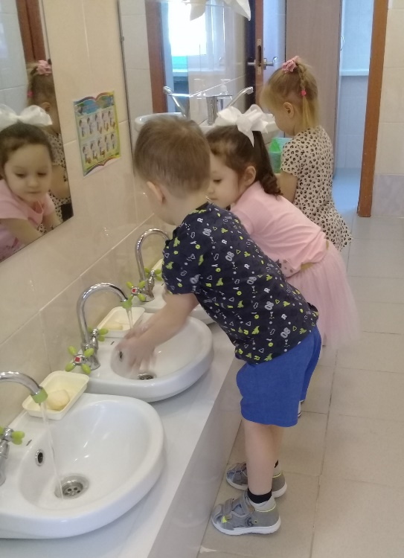
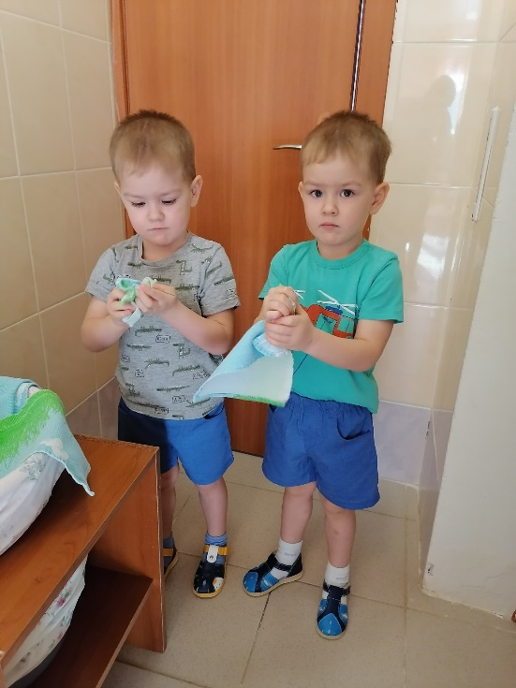
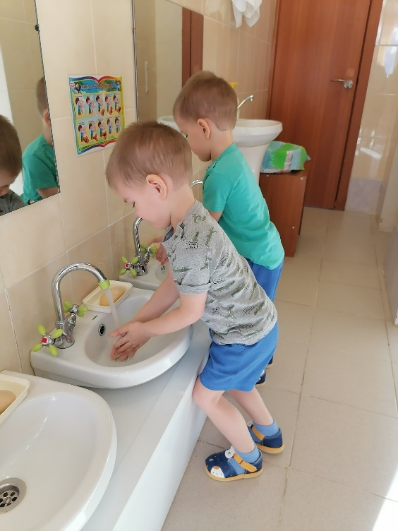
Воспитание
культурно-гигиенических навыков

Slide 16
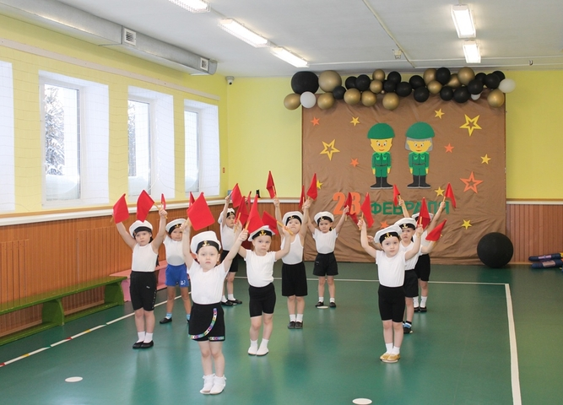
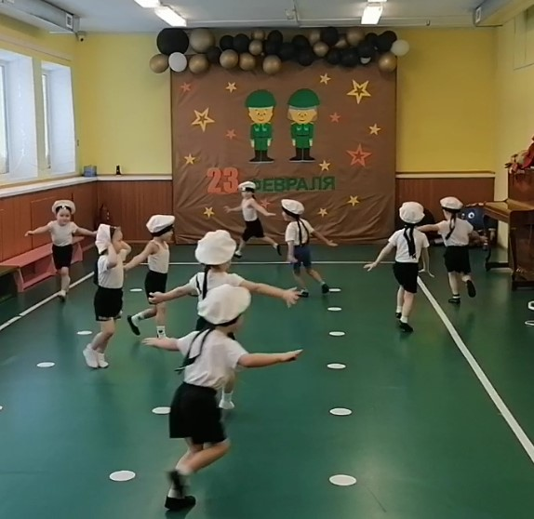
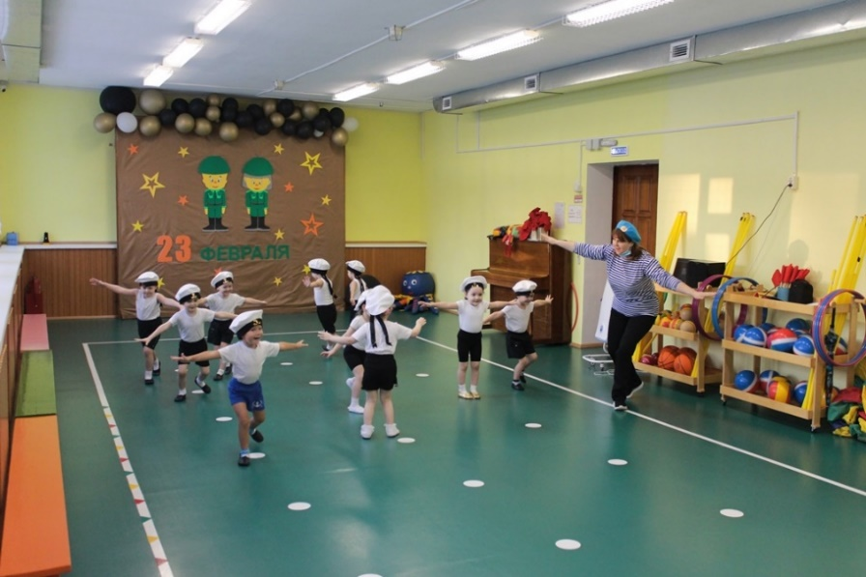
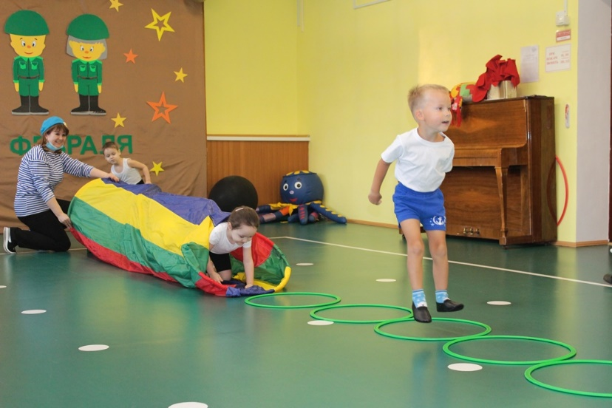
Спортивные досуги, развлечения
«Аты-баты, шли солдаты»

Slide 17
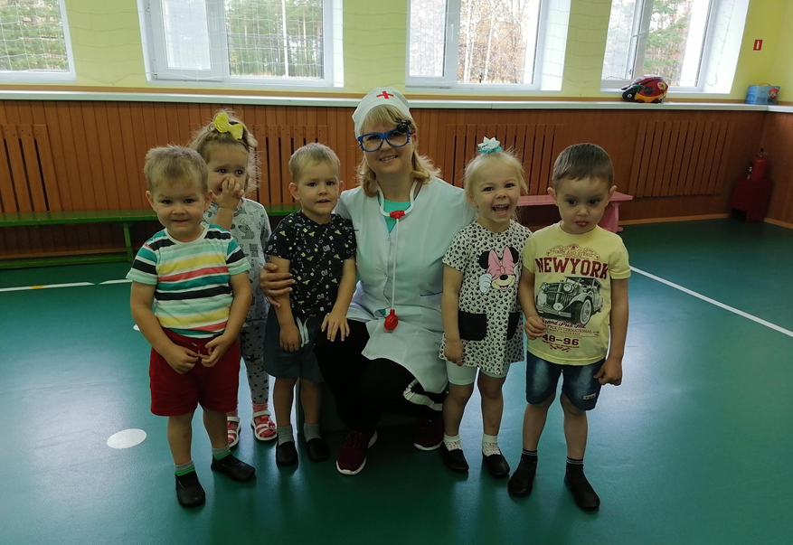
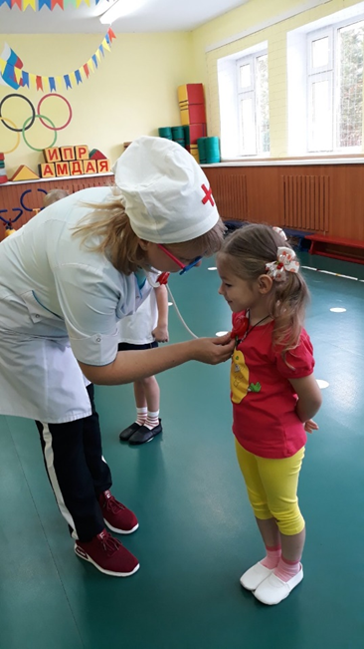
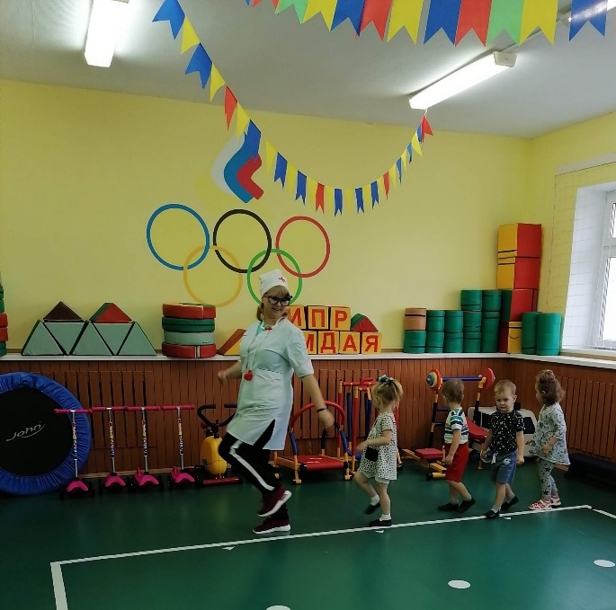
«В гостях у Айболита»

Slide 18
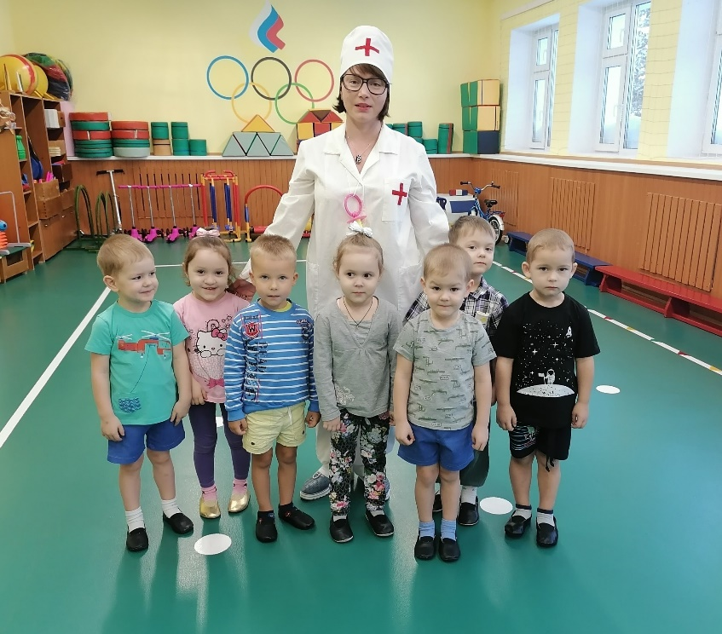
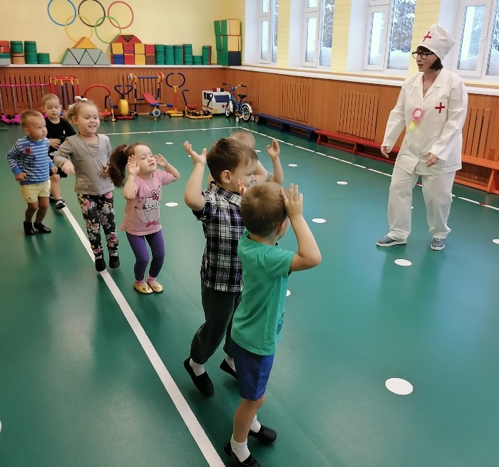
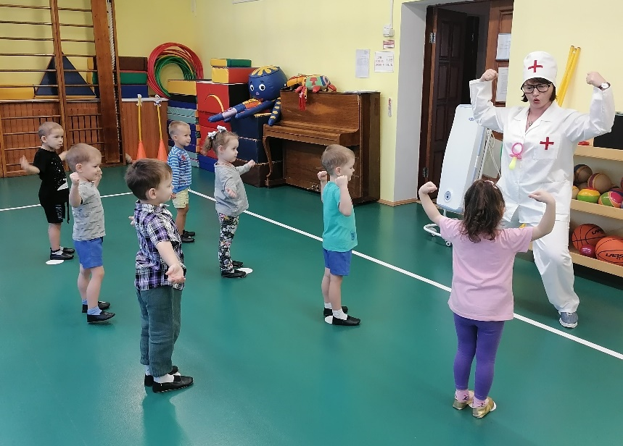
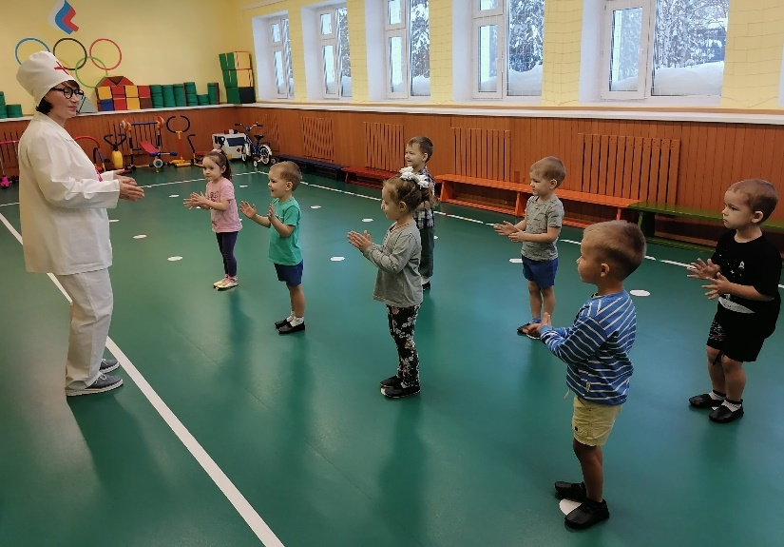
«Наше здоровье в наших руках»

Slide 19
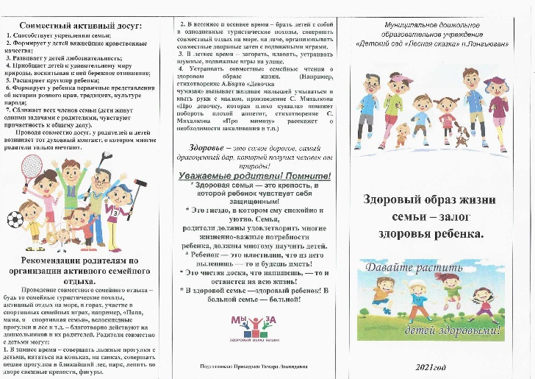
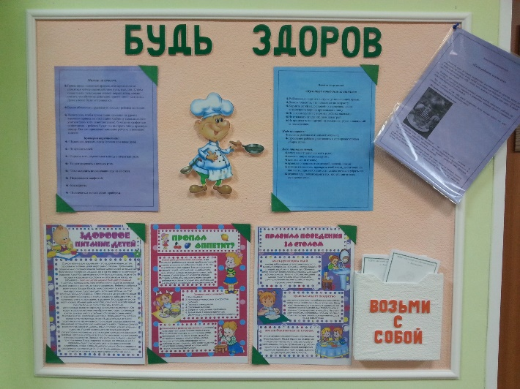

Взаимодействие с родителями
Буклет «Здоровый образ жизни семьи –залог здоровья ребенка!»
Информационный стенд «Будь здоров!»

Slide 20
СПАСИБО
ЗА
ВНИМАНИЕ!

